Slide 1
光学浮上基礎
Hiroki Chiyoda

Slide 2
目次
なぜ光学浮上をしたいのか？
  標準量子限界
光学浮上の理論的検証
  力学的安定条件
  光学バネ
光学浮上の実験的検証
  安東研究室での先行研究
今後やろうとしていること
  フォトニック結晶と高反射率コーティング

Slide 3
目次
なぜ光学浮上をしたいのか？
  標準量子限界
光学浮上の理論的検証
  力学的安定条件
  光学バネ
光学浮上の実験的検証
  安東研究室での先行研究
今後やろうとしていること
  フォトニック結晶と高反射率コーティング

Slide 4

なぜ光学浮上をしたいのか？

Slide 5
なぜ光学浮上をしたいのか
巨視的量子力学を検証するため
そのためには、測定精度が次に述べる標準量子限界に到達していることが条件
測定精度を上げるには、熱雑音の低減が不可欠
→ 光学浮上により、懸架系からの
雑音を減らせる
Notes:
要は、雑音を減らして測定精度を上げなければいけない。

Slide 6
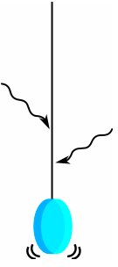
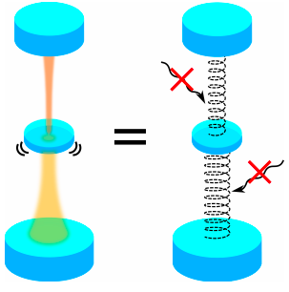
懸架系からの熱雑音
通常の場合
懸架による熱雑音が直接伝わらない

Slide 7
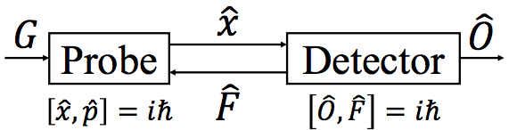


標準量子限界とは？
標準量子限界： 量子力学的な測定精度の限界
機械光学系において
測定によってProbeに働く力
ノイズスペクトル： その周波数での測定の不確かさを表す
ノイズスペクトルの定義
Notes:
Probeの位置xを測定している

Slide 8
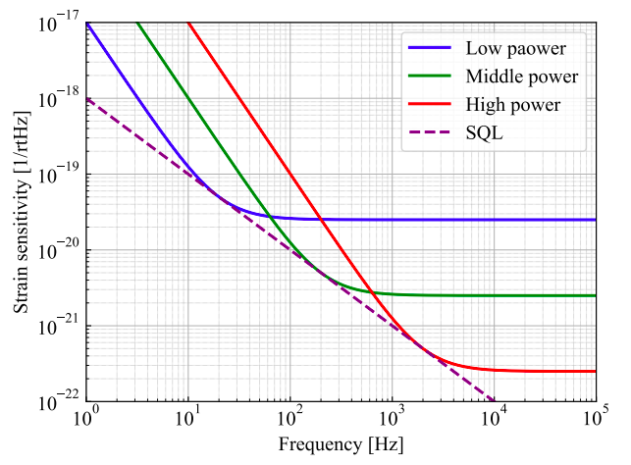

標準量子限界
輻射圧雑音と散射雑音はトレードオフ
巨視的量子力学の検証のためには、古典雑音を減らして、SQLに到達することが必要
Radiation pressure noise
Shot noise

Slide 9
目次
なぜ光学浮上をしたいのか？
  標準量子限界
光学浮上の理論的検証
  力学的安定条件
  光学バネ
光学浮上の実験的検証
  安東研究室での先行研究
今後やろうとしていること
  フォトニック結晶と高反射率コーティング

Slide 10
光学浮上は実現できるのか？
〜理論的検証〜
浮上鏡を下に凸にする
上側にも共振器を作る
ことが必要

Slide 11
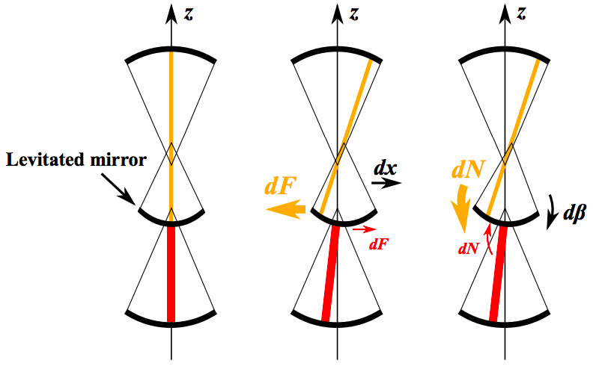
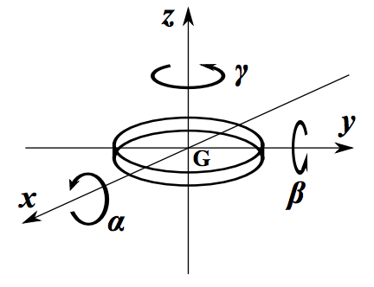

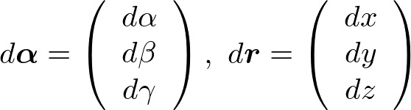
光学浮上の安定性
浮上鏡が力学的に安定
⇔バネ定数行列Kの固有値が全て正
Notes:
Nはトルクを表している
Dアルファが回転方向、drが並進方向

Slide 12
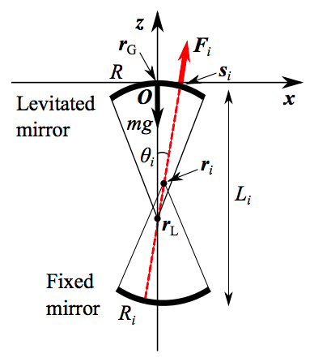
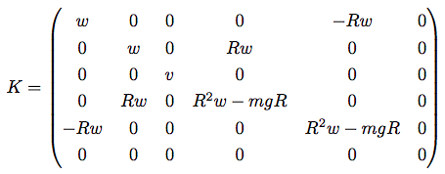





z軸回転対称性をもつとき
曲率中心間距離：
光学ばね定数（後述）
浮上鏡が
上にあるとき：
下にあるとき：
Notes:
Rは図の時正

Slide 13
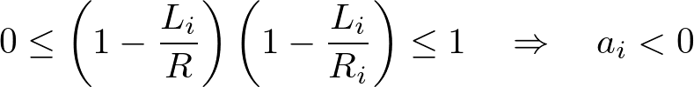

安定となる条件
Kの固有値が全て正⇔
安定共振器となる条件
片側のみだとw<0となってしまう
上側に共振器を作った場合：
上下2つの共振器を作って全体としてw>0を実現させる
Notes:
共振器の安定条件
上側にも共振器が必要

Slide 14
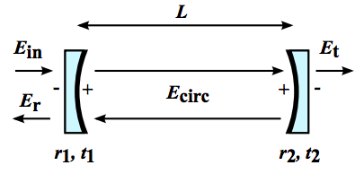


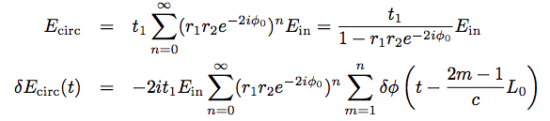
光学バネ
共振状態からδxだけ変位させる

Slide 15
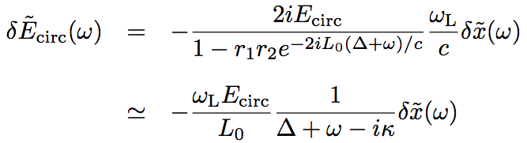
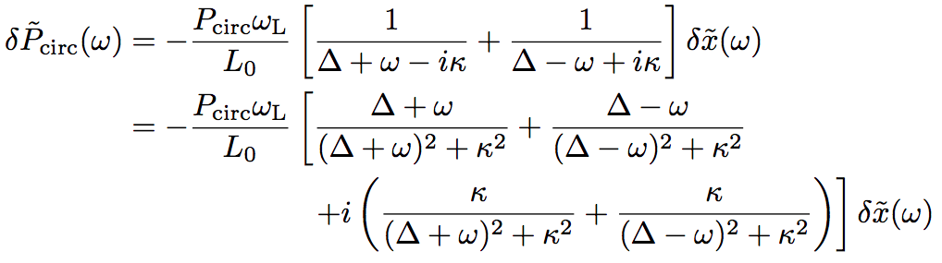


電場の周波数応答
のもとで、
Detuning

Slide 16



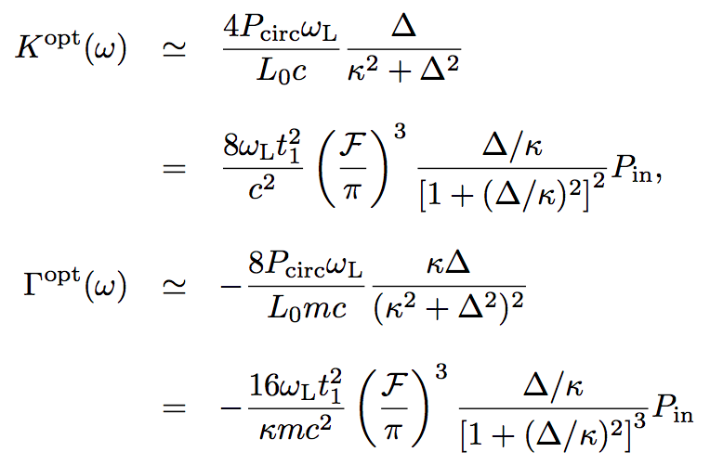
複素ばね定数
鏡の受ける輻射圧は
複素ばね定数
実部と虚部に対して
ばね定数
Damping rate

Slide 17
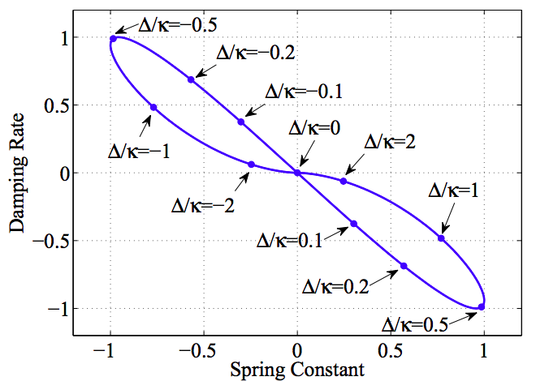
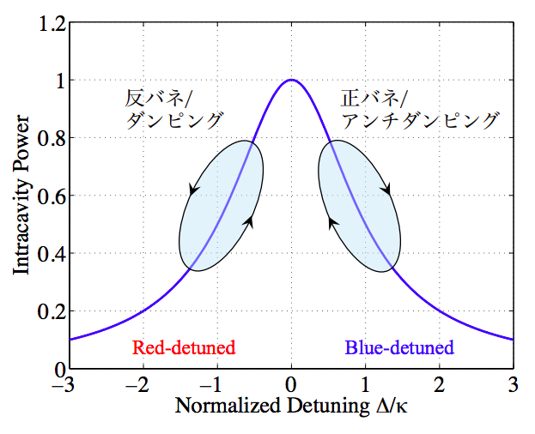
ダンピングとアンチダンピング
「正バネかつダンピング」が必要
➡︎一つの光バネでは条件を満たすことができない

Slide 18
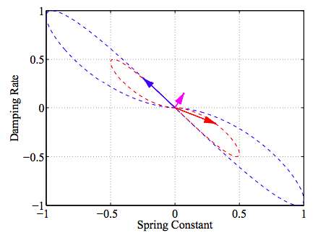
Double optical spring

Slide 19
目次
なぜ光学浮上をしたいのか？
  標準量子限界
光学浮上の理論的検証
  力学的安定条件
  光学バネ
光学浮上の実験的検証
  安東研究室での先行研究
今後やろうとしていること
  フォトニック結晶と高反射率コーティング

Slide 20
光学浮上は実現できるのか？
〜実験的検証〜
復元力を確認する
ことで実証する

Slide 21
安東研究室での先行研究
桑原祐也, 修士論文 (2015)
  ねじれ振り子を使って制御
和田祥太郎, 修士論文 (2017)
  ねじれ振り子の共振周波数（ばね定数）の測定に成功
川崎拓也, 修士論文 (2018)
  上下2つの共振器を独立に扱うことに成功
喜多直紀, 修士論文 (2019)
  復元力を確認し、光学浮上の安定性を検証することに成功

Slide 22
安東研究室での先行研究
桑原祐也, 修士論文 (2015)
  ねじれ振り子を使って制御
和田祥太郎, 修士論文 (2017)
  ねじれ振り子の共振周波数（ばね定数）の測定に成功
川崎拓也, 修士論文 (2018)
  上下2つの共振器を独立に扱うことに成功
喜多直紀, 修士論文 (2019)
  復元力を確認し、光学浮上の安定性を検証することに成功

Slide 23
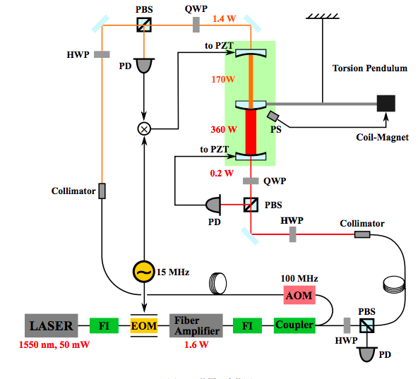
セットアップ
mg鏡は壊れやすく扱いにくい
→ねじれ振り子を吊るして、先端にハーフインチ鏡を取り付ける
下側共振器のみに光バネを導入
上下の共振器で周波数をずらす

Slide 24
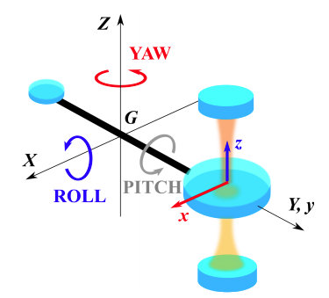
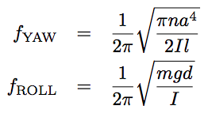
ねじれ振り子
ワイヤー
  n: 剛性率, a: 半径, l: 長さ
振り子
  m: 質量, I: 慣性モーメント,
  L: 懸架点から中心までの距離
  d: 懸架点と重心の距離
共振周波数
Notes:
PITCH方向はなぜ考えない？→局所的に並進運動とみなせる

Slide 25

どうやって安定性を検証するか
サンドイッチ型共振器による復元力を確認したい
共振器の有無による、ねじれ振り子のばね定数の変化を確認したい
ねじれ振り子の共振周波数の変化を測定する

Slide 26
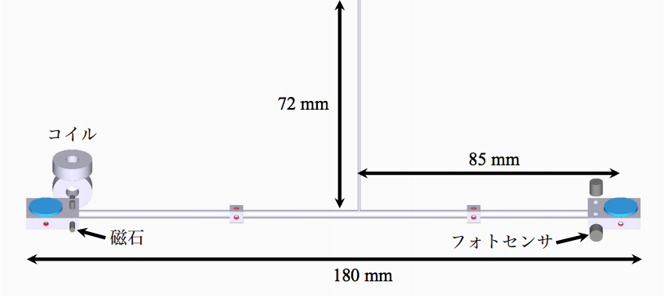
ねじれ振り子の制御方法
コイルマグネットアクチュエータによるフィードバック制御

Slide 27
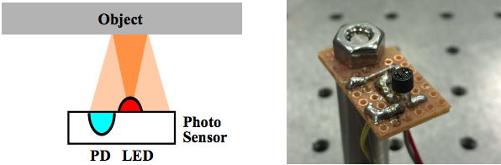
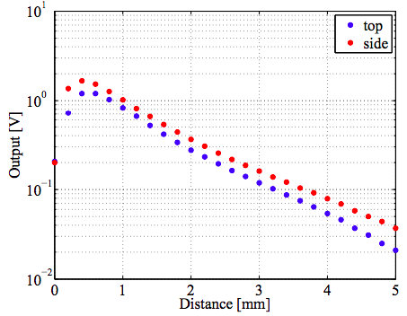
フォトセンサ
入射する光量によって、変位を測定して、
フィードバック制御する

Slide 28
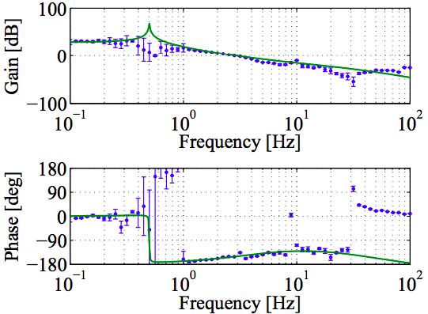
共振周波数の測定方法
オープンループ伝達関数の測定≒ねじれ振り子の伝達関数の測定
Q値、共振周波数をフィッティングパラメータとしてフィッティングする

Slide 29


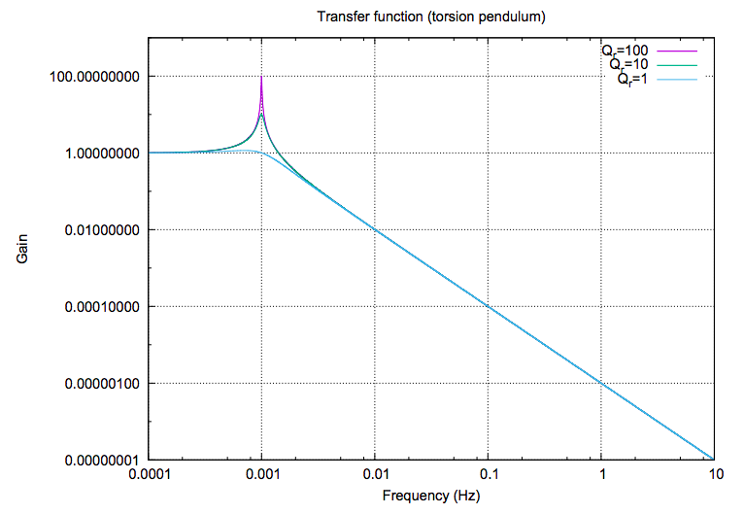

伝達関数とは？
入力x(t)、出力x(t)を持つ線形システムについてLaplace変換を考えると
周波数空間についても同様にH(iω)を考えることができる。
ねじれ振り子の場合

Slide 30

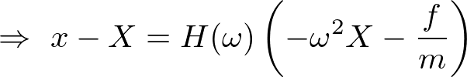

ねじれ振り子の伝達関数
振り子の変位
地面の変位
伝達関数

Slide 31
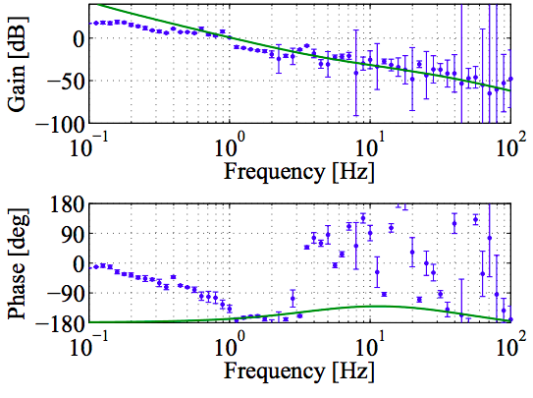
実験結果
ROLL方向の共振周波数は測定できたが、YAW方向で誤差が大きかった
ROLL方向
YAW方向

Slide 32
先行研究
桑原祐也, 修士論文 (2015)
  ねじれ振り子を使って制御
和田祥太郎, 修士論文 (2017)
  ねじれ振り子の共振周波数（ばね定数）の測定に成功
川崎拓也, 修士論文 (2018)
  上下2つの共振器を独立に扱うことに成功
喜多直紀, 修士論文 (2019)
  復元力を確認し、光学浮上の安定性を検証することに成功

Slide 33
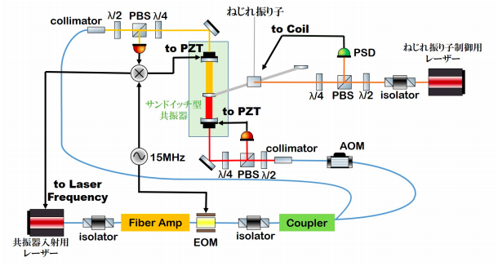
和田さんの実験
YAW方向の制御に光てこを用いた

Slide 34
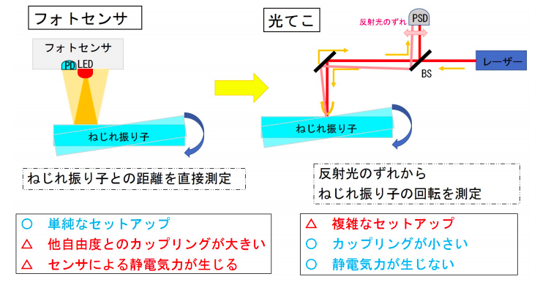
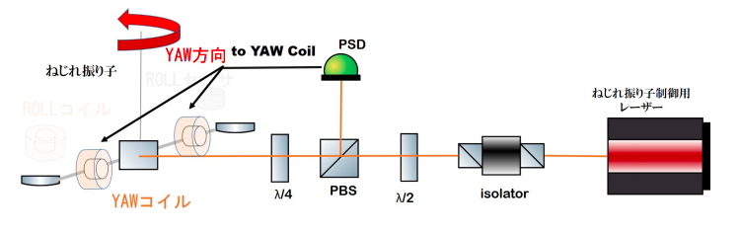
光てこ

Slide 35
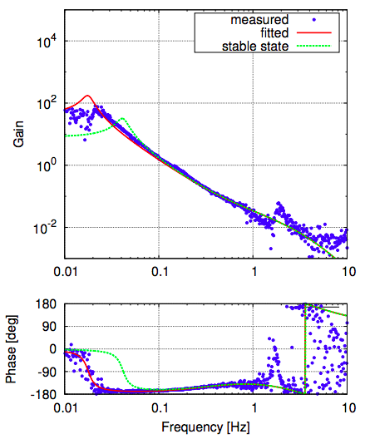
実験結果
YAW方向の共振周波数
光共振器により、周波数が変化することは確認できなかった。
→共振器内のパワー不足

Slide 36
先行研究
桑原祐也, 修士論文 (2015)
  ねじれ振り子を使って制御
和田祥太郎, 修士論文 (2017)
  ねじれ振り子の共振周波数（ばね定数）の測定に成功
川崎拓也, 修士論文 (2018)
  上下2つの共振器を独立に扱うことに成功
喜多直紀, 修士論文 (2019)
  復元力を確認し、光学浮上の安定性を検証することに成功

Slide 37
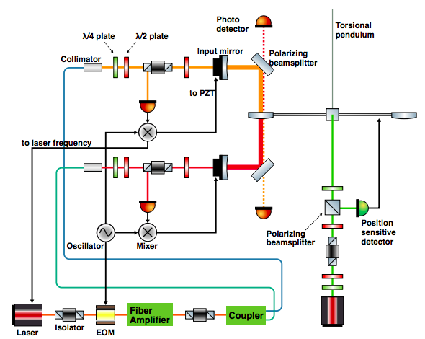
川崎さんの実験
上下共振器それぞれの透過光を直接評価できるようにした

Slide 38
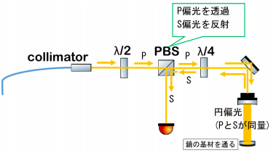
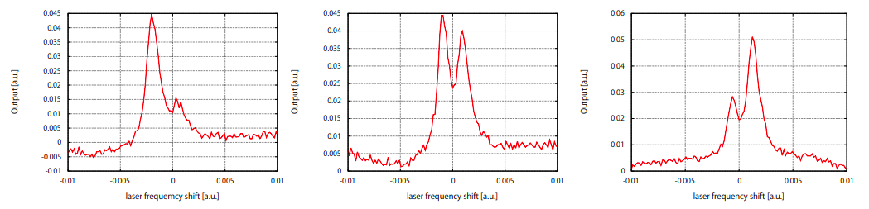
複屈折問題
1/4λ板を45°ずつ回転させると・・・

Slide 39
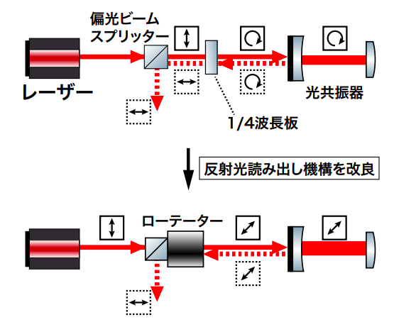
偏光を変える

Slide 40
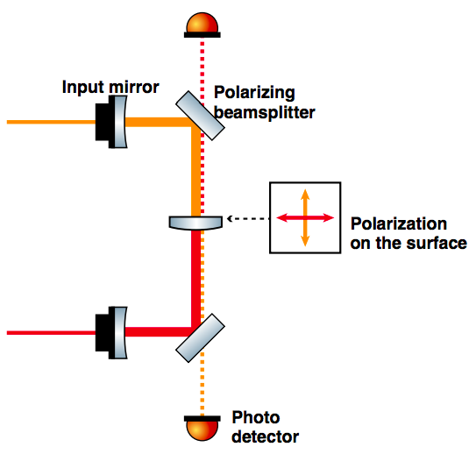
透過光を分離
透過光を直接観測できるようにした
→共振器内パワーを直接評価できる

Slide 41
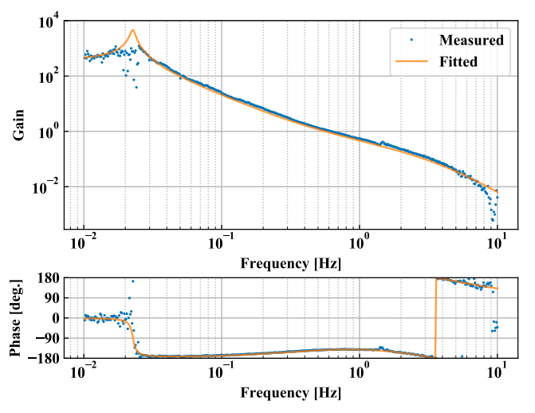
実験結果
YAW方向の共振周波数の変化

Slide 42
先行研究
桑原祐也, 修士論文 (2015)
  ねじれ振り子を使って制御
和田祥太郎, 修士論文 (2017)
  ねじれ振り子の共振周波数（ばね定数）の測定に成功
川崎拓也, 修士論文 (2018)
  上下2つの共振器を独立に扱うことに成功
喜多直紀, 修士論文 (2019)
  復元力を確認し、光学浮上の安定性を検証することに成功

Slide 43
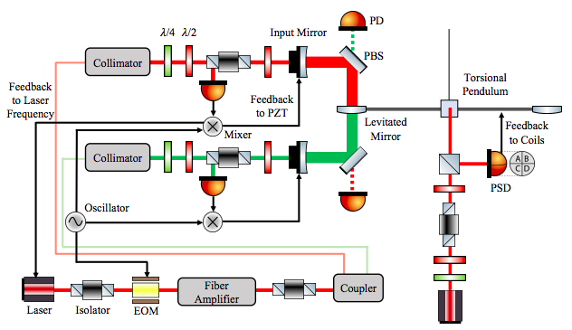
喜多さんの実験
二段ねじれ振り子を導入

Slide 44
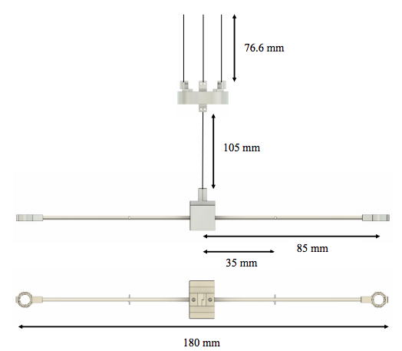
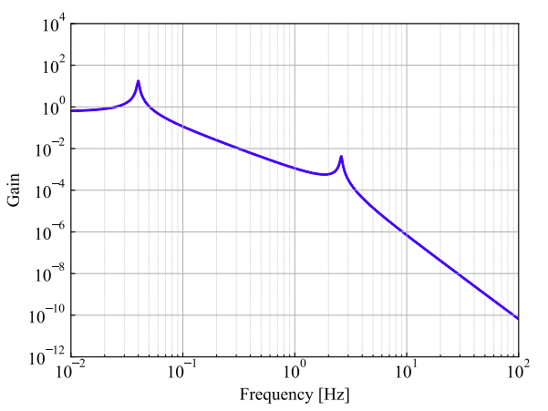
二段ねじれ振り子
地面振動雑音を低減する
∝f^-4

Slide 45
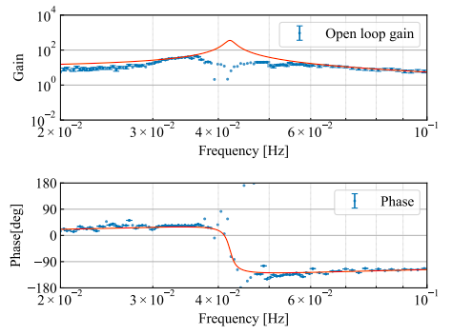
実験結果
YAW方向共振周波数の変化
共振器による
復元力を確認
することができた

Slide 46
目次
なぜ光学浮上をしたいのか？
  標準量子限界
光学浮上の理論的検証
  力学的安定条件
  光学バネ
光学浮上の実験的検証
  安東研究室での先行研究
今後やろうとしていること
  フォトニック結晶と高反射率コーティング

Slide 47
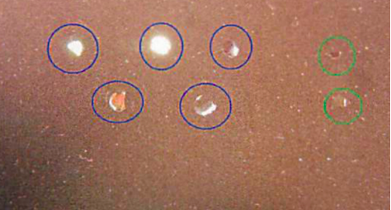
今後やろうとしてること
安定性が検証できたので、実際にmg鏡を使って検証したい
しかし、要件を満たすmg鏡を作ることができていない
平面鏡にコーティングしながら曲率をつける方法を検討
コーティングの
ストレスで鏡が
割れてしまう

Slide 48
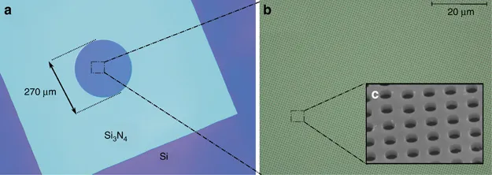
フォトニック結晶
平面鏡でありながら、穴を開けることで実効的に曲率をつけることができる技術

Slide 49
まとめ
光学浮上によって古典雑音を減らして測定精度を上げ、巨視的量子力学を検証したい
これまでの研究により、サンドイッチ型光学浮上の安定性が確認された
現在、光学浮上に向けたmg鏡の開発に動き出している

